Slide 1
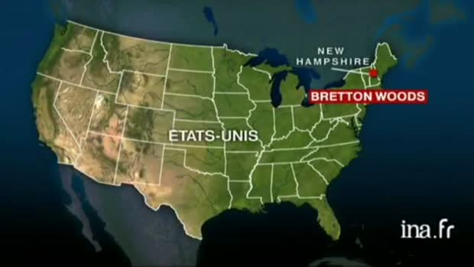

Slide 2
Chapitre V : L’effondrement du SMI de Bretton-Woods, 1971-1973

Slide 3
A partir de 1957, le SMI de Bretton-Woods se désagrège progressivement.
Les Etats-Unis enregistrent un déficit croissant de leur balance des paiements, amenant une distribution de dollars massive au profit de leurs partenaires économiques.

Slide 4
Trois mouvements contribuent à la désagrégation progressive du SMI de Bretton-Woods :
les taux de change fixes consacrent une sous-évaluation des monnaies européennes et engendrent une dégradation de la balance commerciale américaine ;
les Investissements Directs (IDE) des grandes firmes américaines se traduisent par une sortie massive de capitaux hors des Etats-Unis.
les dépenses exceptionnelles induites par la guerre du Vietnam et la course à l’espace.

Slide 5
A la fin des années 60, les statistiques font apparaître que le montant des dollars détenus à l’étranger, du fait du déficit cumulé de la balance des paiements américaine, excède les avoirs en or de la réserve fédérale.

Slide 6


Slide 7


Slide 8
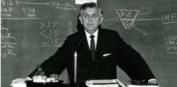

Slide 9
Le paradoxe de Triffin
Le paradoxe de Triffin met en évidence la non-viabilité du SMI de Bretton-Woods, car,
- soit les Etats-Unis ont une balance des paiements déficitaire qui se traduit par une distribution massive de dollars à l’international, mais à terme la crédibilité des Etats-Unis est affectée par la disproportion entre le montant des dollars en circulation et la quantité d’or sur laquelle la valeur de ces dollars est gagée sur la base d’une parité : 1 once d’or (environ 28 g) égal 35 dollars.
- Soit les Etats-Unis ont une balance des paiements excédentaire, alors les autres pays voient leurs réserves de dollars ou d’or diminuer, ce qui menace le commerce mondial.

Slide 10
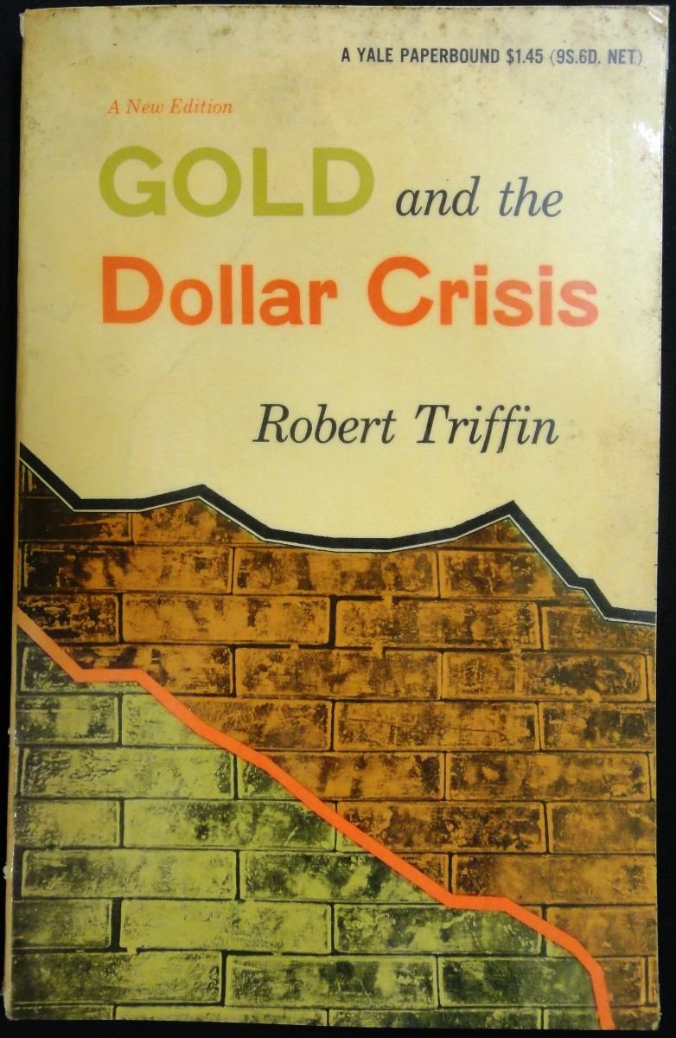

Slide 11
Le fonctionnement du Gold Exchange Standard de Bretton-Woods repose donc sur une contradiction originelle.
Pour que le système fonctionne, il était nécessaire que les Etats-Unis acceptent une balance des paiements déficitaire, mais une balance des paiements déficitaire en permanence entraine nécessairement une remise en cause de la convertibilité-or du dollar.

Slide 12
La supension de la convertiblité du dollar en or : le 15 août 1971
Les banques centrales échangent systématiquement les dollars contre de l’or. Le stock d’or américain ne cesse de fondre.
Le 15 août 1971, le Président Richard NIXON décide de suspendre la convertibilité du dollar en or et de dévaluer le dollar. La convertibilité-or ne sera plus rétablie.

Slide 13
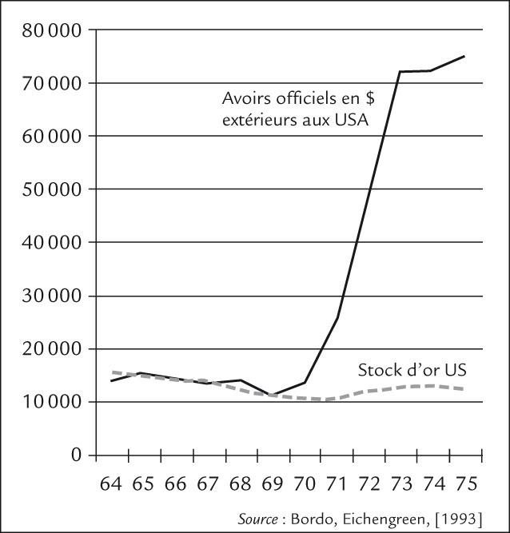

Slide 14
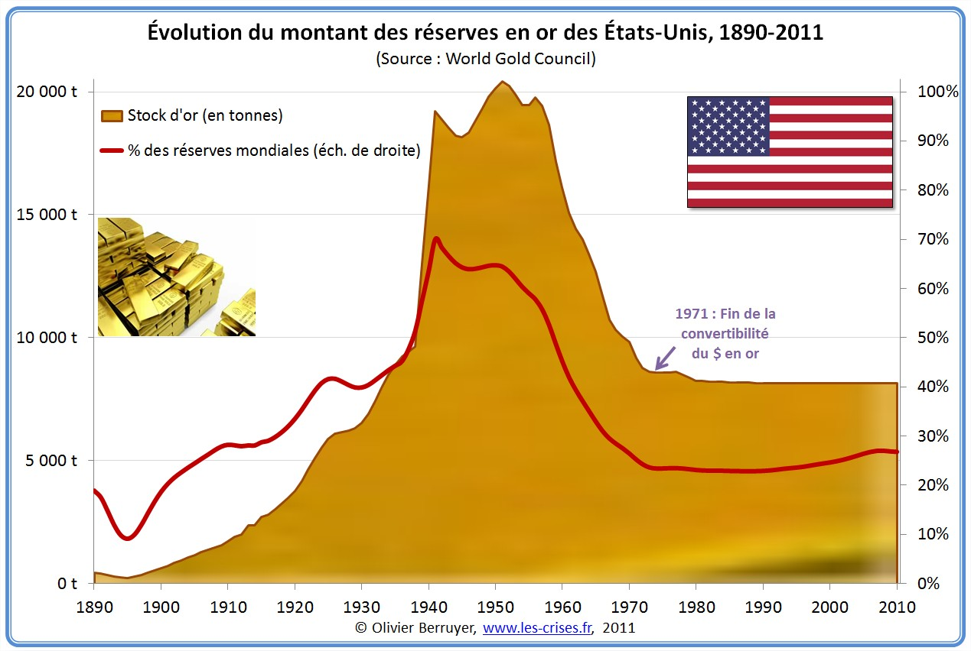

Slide 15
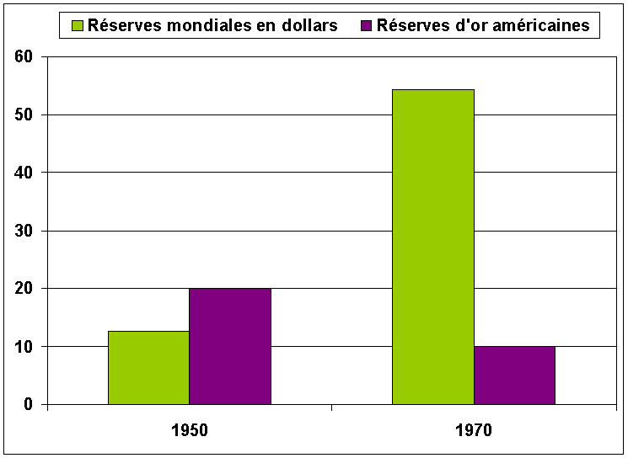

Slide 16
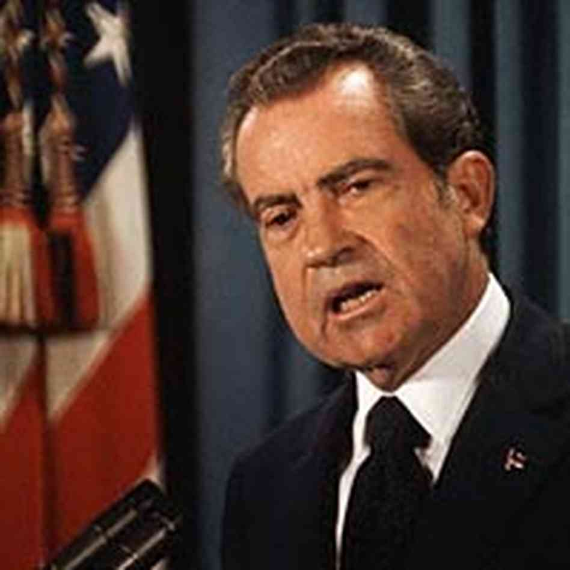

Slide 17
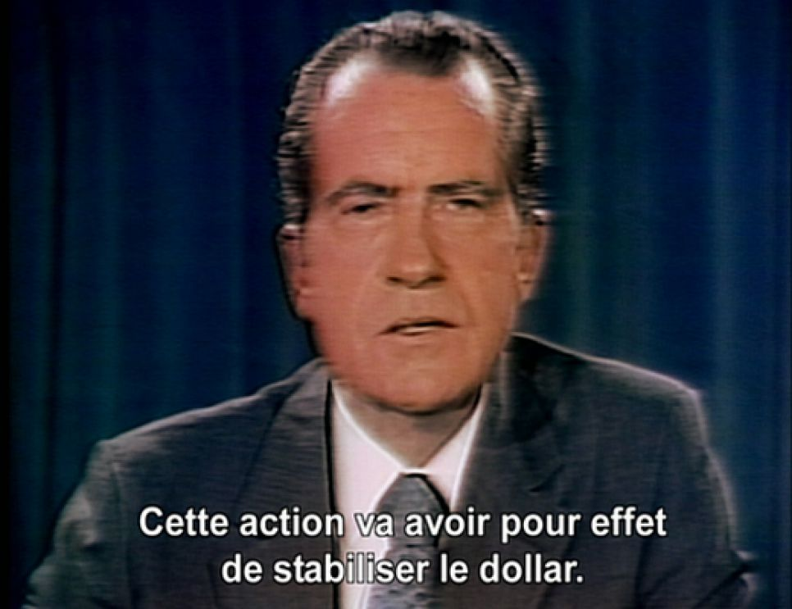

Slide 18
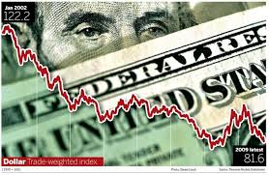

Slide 19
L’ Accord du Smithsonian Institute, la fin de Bretton Woods
Le 18 décembre 1971, la Conférence de Washington au Smithsonian Institute signe la fin du SMI défini en juillet 1944 à Bretton Woods.
L’accord prévoit : (i) l’inconvertibilité du Dollar en or, (ii) la dévaluation du Dollar (iii) et la réévaluation de plusieurs monnaies étrangères par rapport au Dollar, notamment le Yen et le Deutch mark.

Slide 20


Slide 21
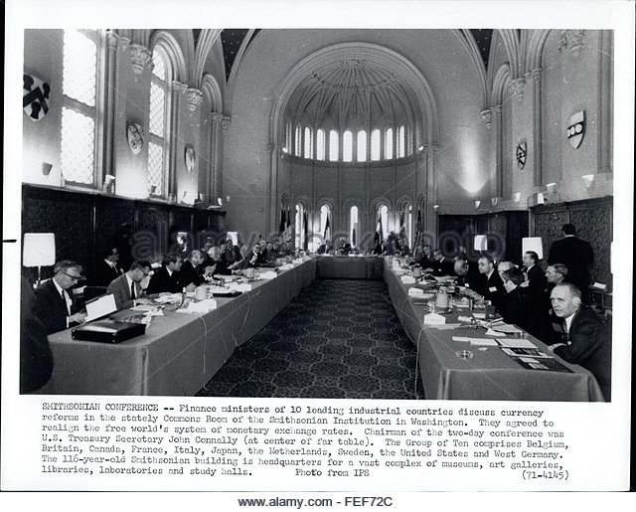

Slide 22
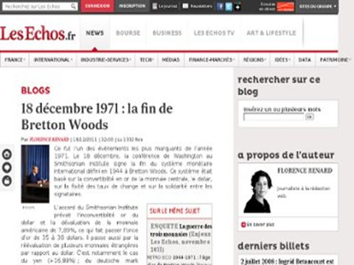

Slide 23


Slide 24
Chapitre VI : L’ère des changes flottants

Slide 25
Des taux de change fixes aux…… taux de change flottants
En mars 1973, le système des taux de change fixe s’écroule définitivement.
Les banques centrales européennes refusent de continuer à soutenir le dollar et renoncent désormais à être rattachées au billet vert.
Le régime de changes flottants est adopté. Encore en vigueur en mars 1973, il fut entériné par les Accords de la Jamaïque le 8 janvier 1976.

Slide 26
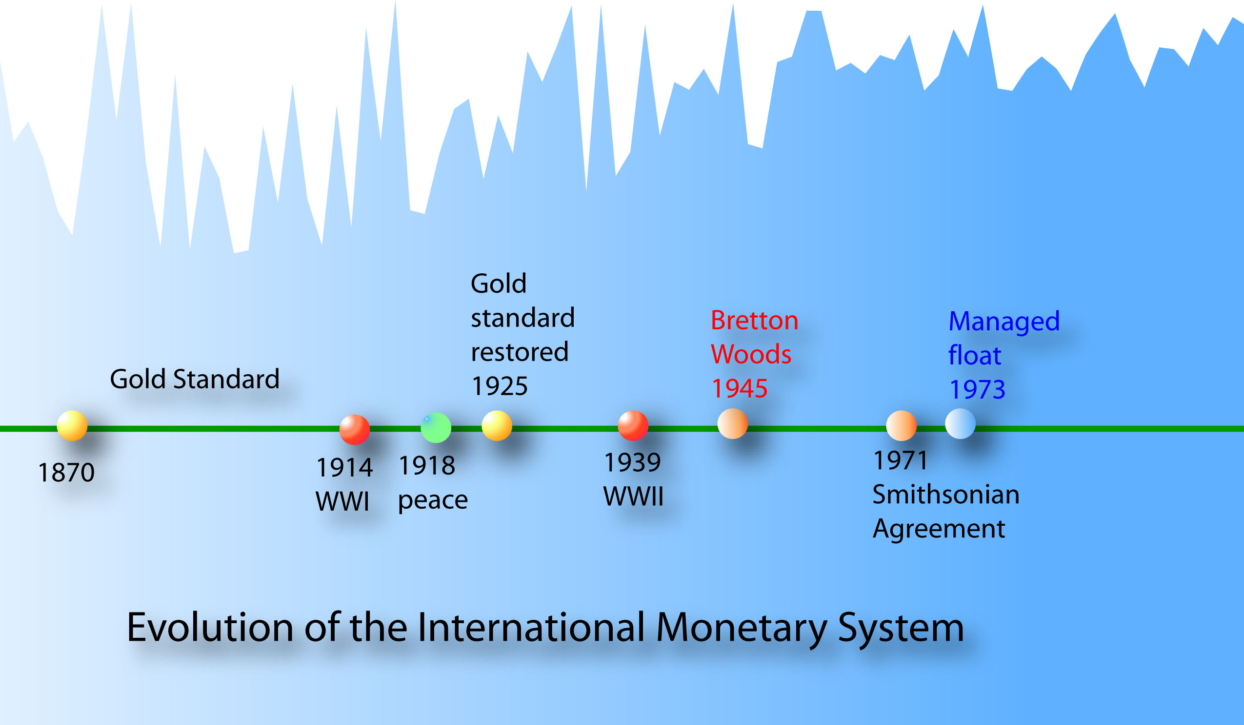

Slide 27
Les Accords de la Jamaïque de 1976
Les Accords de la Jamaïque de janvier 1976 officialisent l'abandon des changes fixes au profit des changes flottants, marquant la fin définitive du système de Bretton -Woods.
Les Accords de la Jamaïque définissent des règles suivantes : (i) démonétisation totale de l’or : les monnaies ne sont plus définies par un poids d’or ; (ii) abandon total du système de parités fixes et flottement généralisé des monnaies.

Slide 28
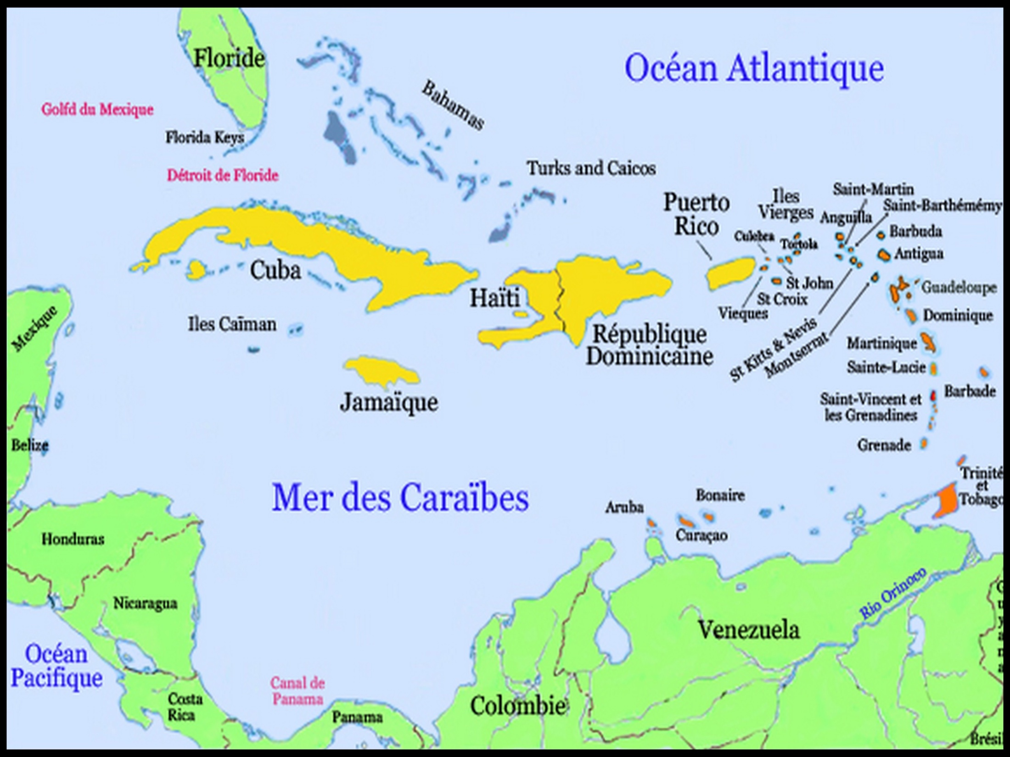

Slide 29
Le retour à la concertation internationale, le polycentrisme monétaire
Les Accords du Plaza (New York, 1985), suivis des Accords du Louvre (1987) se donnent pour objectif de stabiliser le dollar à un taux acceptable.
Les banques centrales des pays du G7 décident d’agir pour stabiliser les monnaies à l’intérieur de zones de fluctuation dans lesquelles elles s’engagent à maintenir les monnaies.
La tendance au polycentrisme monétaire s’installe, recouvrant le phénomène de régionalisation des échanges.

Slide 30


Slide 31
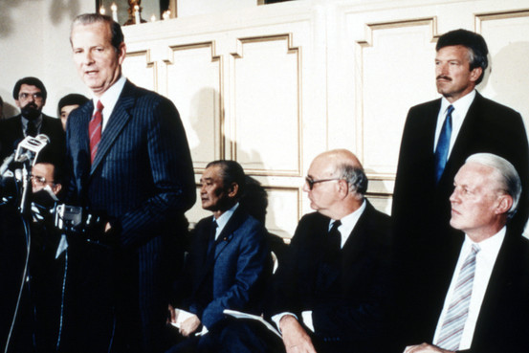

Slide 32
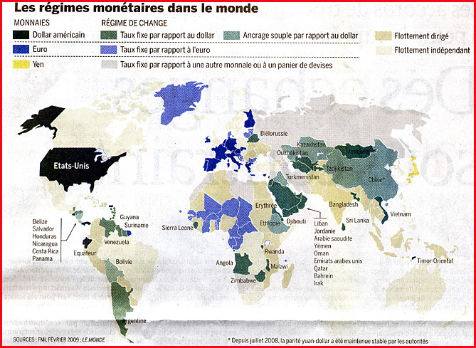

Slide 33


Slide 34
Le système monétaire européen, SME
Le SME a été créé en mars 1979. Son objectif est de stabiliser les monnaies européennes. Il repose sur trois piliers :
- un encadrement des marges de fluctuations autour de l'ECU, qui sert de pivot de référence, mais ne constitue en rien une monnaie commune ; il ne s'agit que d'un outil virtuel déduit des cours de change des monnaies des États membres.
- un mécanisme de change qui assure un lien solide entre les monnaies nationales.
- un système de crédit qui gère la solidarité monétaire des pays.

Slide 35


Slide 36
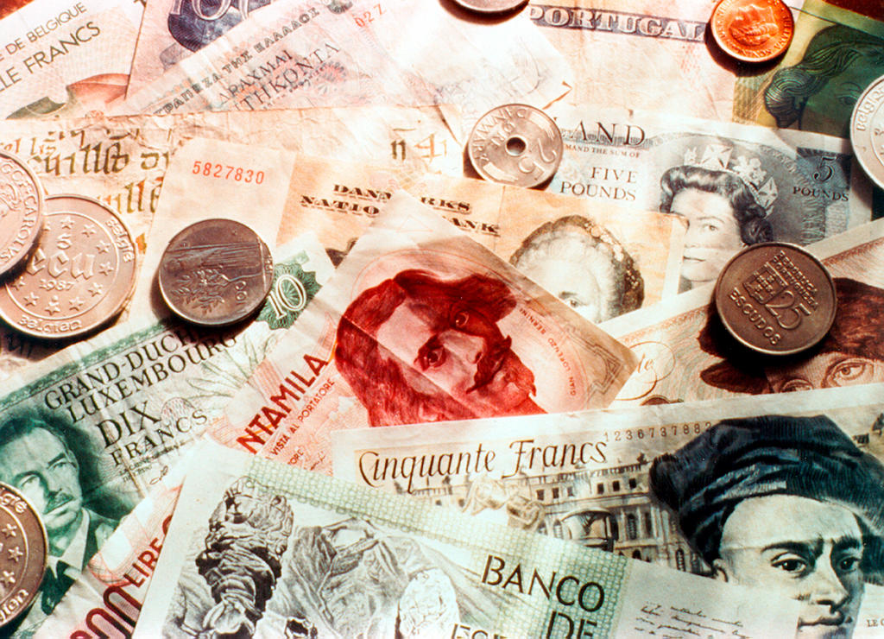

Slide 37
Le SME n'a pu exister que parce que la France, présidée par Valery Giscard d’Estaing et l'Allemagne, par le Chancelier Helmut Schmidt, l‘ont décidé. L'idée fut acquise que l'Europe ne peut se construire sans une volonté politique très forte.
Peu de responsables croyaient en son avenir, persuadés qu'il ne serait pas viable. En fait le système se révéla stable et a atteint son objectif qui était de concourir à la stabilité des changes.
Malgré des résultats encourageants, le SME se révéla insatisfaisant. Aussi à t’on décidé d’aller plus loin que le SME.

Slide 38
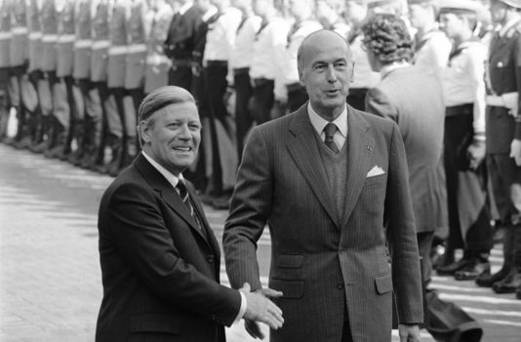

Slide 39


Slide 40
Vers une monnaie unique, l’Euro, le Traité de Maastricht, 1992
En 1989, Jacques DELORS, président de la Commission Européenne, propose le passage à une monnaie unique.
Ce passage, consacré par le traité de Maastricht, s’est d’abord réalisé lors d’une première phase, de 1990 à 1993, par la suppression de toute entrave à la circulation des mouvements de capitaux au sein de la Communauté européenne. À l’issue de cette phase, l’UE a remplacé la CEE.

Slide 41


Slide 42
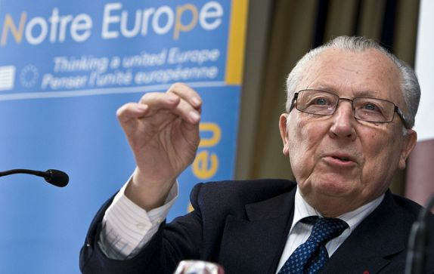

Slide 43
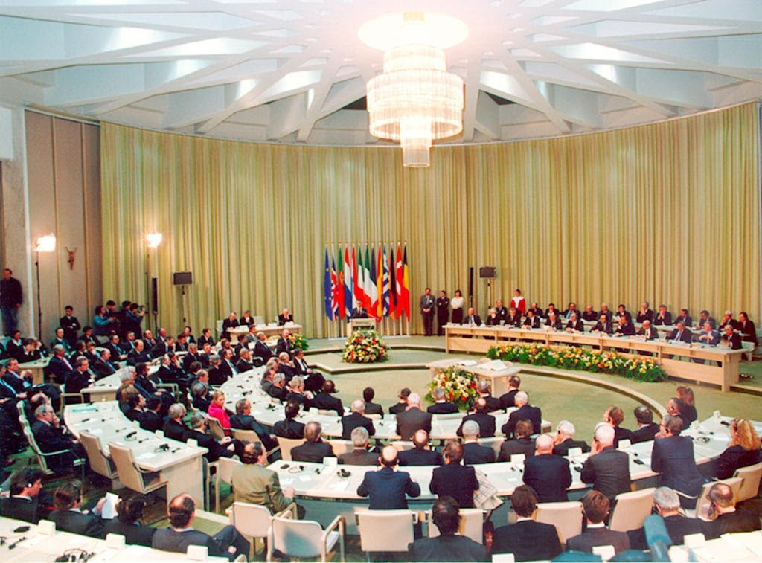

Slide 44
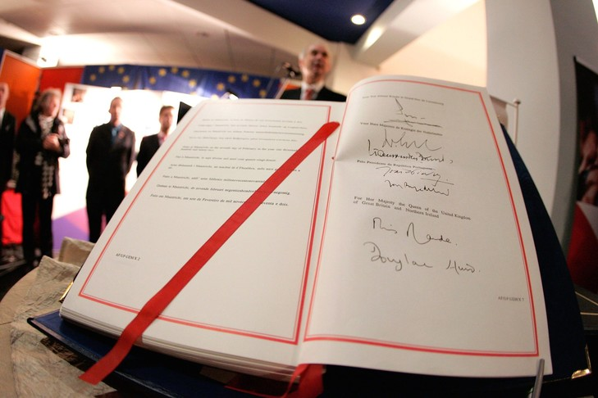

Slide 45
La seconde phase, allant de 1994 à fin 1999, est celle de la convergence des économies de l’Union.
Une seconde phase au cours de de laquelle l’Union se dote d’un institut monétaire préfigurant la BCE (Banque Centrale Européenne), entrée en fonction le 1er janvier 1999.

Slide 46
Les critères de convergence
Le Traité de Maastricht, signé en 1992, oblige les Etats de l’UE à adopter l’euro des lors qu’ils respectent les 5 critères dits de convergence :
• la stabilité des prix : une inflation ne dépassant pas de plus de 1,5 point la moyenne des 3 meilleurs Etats ;
• la stabilité des taux de change pendant au moins 2 ans ;
• des taux d’intérêt à long terme n’excédant pas de plus de 2 points la moyenne des 3 meilleurs Etats ;
• un déficit public (de l’Etat, des collectivités locales et des organismes de Sécurité sociale) inférieur à 3 % du PIB;
• une dette publique inférieure à 60 % du PIB.

Slide 47
La naissance de l’Euro, janvier 1999
L’ultime étape a été la création d'une monnaie unique au 1er janvier 1999 et l'établissement d'une Banque Centrale Européenne (BCE).
Le passage à la monnaie unique s’est fait en deux temps : (i) le 1er janvier 1999, l'euro devint la monnaie unique de 11 européens et les taux de change des monnaies participantes sont fixés ; et (ii) le 1er janvier 2002, les billets et pièces en euros ont été mis en circulation.
Ainsi, depuis janvier 1999, l'union monétaire est une réalité. L'euro est introduit en tant que monnaie légale. Une politique monétaire unique est mise en œuvre par l'Eurosystème formé par la Banque Centrale Européenne (BCE), installée à Francfort, et les banques centrales nationales (BCN).

Slide 48
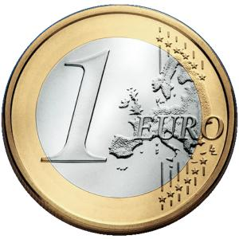

Slide 49
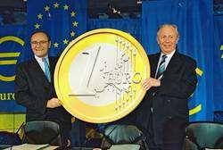

Slide 50


Slide 51
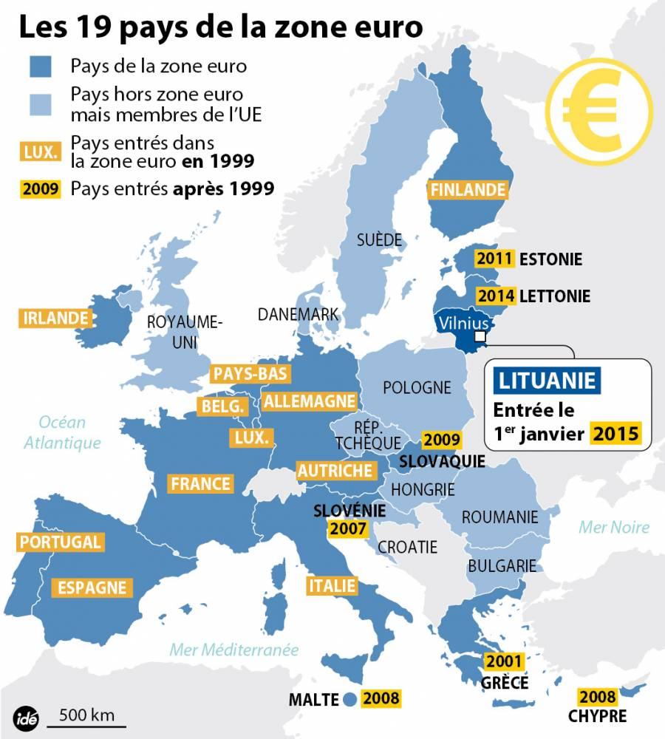

Slide 52
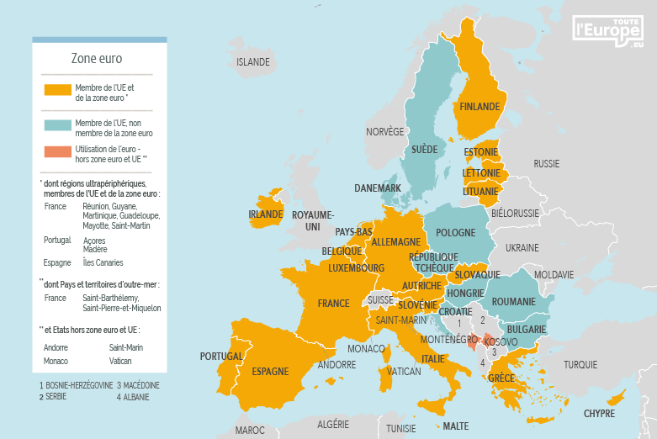

Slide 53
La zone dollar
La zone dollar se définit comme l’ensemble des pays dont les monnaies sont rattachées au dollar.
La zone dollar regroupe un grand nombre de pays émergents, en Asie, en Amérique Latine, au Moyen-Orient, qui cherchent à stabiliser leur taux de change vis à vis du dollar.

Slide 54


Slide 55


Slide 56
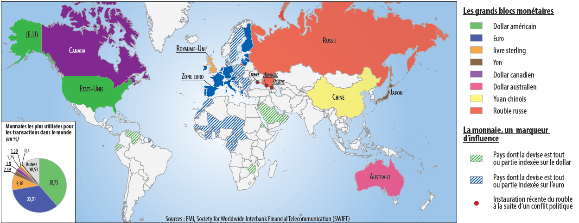

Slide 57
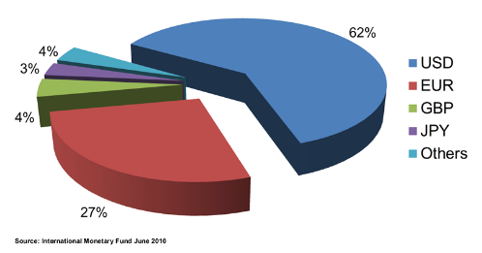

Slide 58
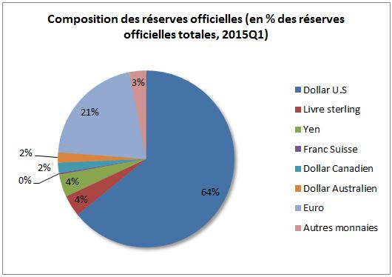

Slide 59
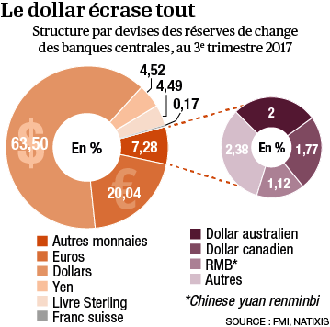

Slide 60
Chapitre VII : Le Dirham, valeur et convertibilité

Slide 61
Comment la valeur du Dirham marocain est-elle établie sur le marché des changes ?

Slide 62
Le Dirham, une monnaie nationale
Le dirham marocain a été l’unité monétaire principale du Maroc jusqu’en 1912, date du début du protectorat français sur le Royaume, où le franc marocain l’a remplacé. Le dirham fut restauré à l’indépendance du Maroc.
Le dirham marocain (MAD) est la monnaie officielle du Maroc depuis 1959, date à laquelle il a remplacé le franc marocain (dont la valeur était fixée par rapport au franc français). Il est divisé en 100 centimes (santim) ou 20 rials.

Slide 63
La création du dirham fut précédée de celle de Bank Al-Maghrib, en juillet 1959. Elle remplaçait la Banque d’Etat du Maroc, autre héritage colonial. Lors du discours d’inauguration, le Roi Mohammed V rappela l’importance de cette décision : «La souveraineté de toute nation se manifeste par des attributs, notamment la liberté d’action dans la conduite de la politique financière et monétaire (…) et par la possession d’une monnaie nationale émise par une banque nationale et non une monnaie satellite émise par un institut étranger».
Un Dahir d’octobre 1959 institua une nouvelle unité monétaire. C’est le ministre de l’Economie nationale et des Finances de l’époque, Abderrahim Bouabid, qui présenta la réforme, déclarant qu’elle était “une nouvelle étape dans la voie de l’indépendance de notre pays”.

Slide 64
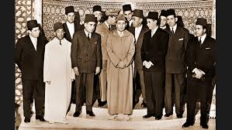

Slide 65
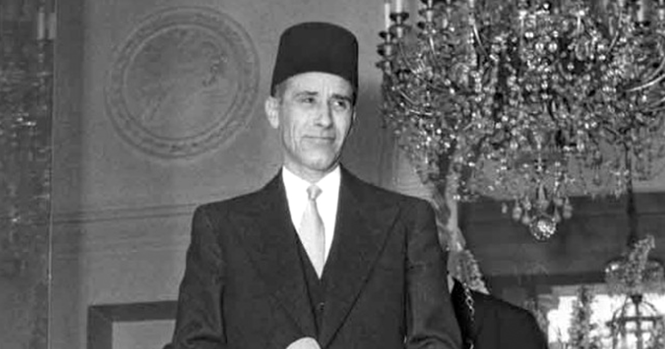

Slide 66
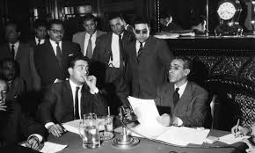

Slide 67
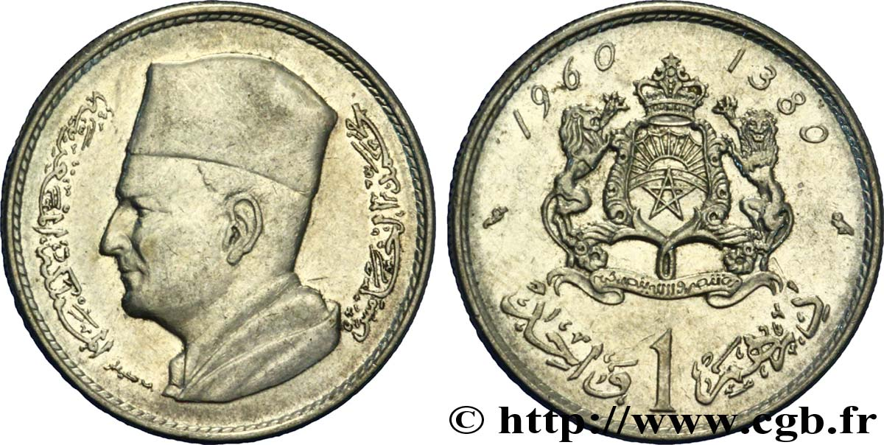

Slide 68
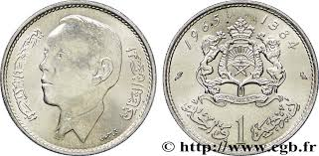

Slide 69
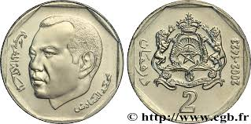

Slide 70
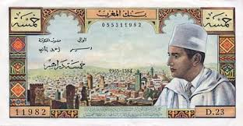

Slide 71
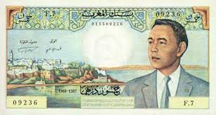

Slide 72
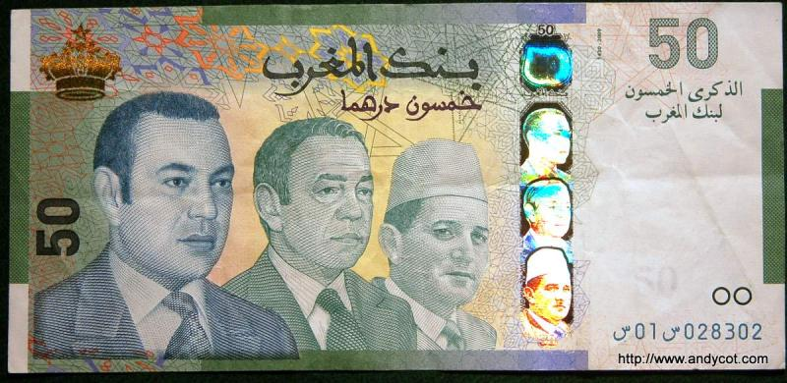

Slide 73
Le dirham marocain n’est pas librement convertible. Il s’agit d’une monnaie nationale, non pas encore d’une devise.
Le cours du dirham est établi par rapport à un panier de monnaies comprenant les devises de ses principaux partenaires commerciaux, mais avec une sur-représentation de l’euro par rapport au dollar, qui s'explique par le fait que l’Europe est, de loin, le premier partenaire commercial du Maroc.

Slide 74
La méthode de cotation du dirham par rapport à son panier de référence en devises est rendue publique pour la première fois dans le rapport de Bank Al-Maghrib de l’année 2006. Elle a subi une légère modification en 2015.
Dans le jargon des marchés de change internationaux, ce régime, appelé Fixed and basket peg est une méthode de cotation qui se traduit par un ancrage, à taux fixe, de la monnaie locale sur un panier de monnaies composé des devises des principaux partenaires.

Slide 75
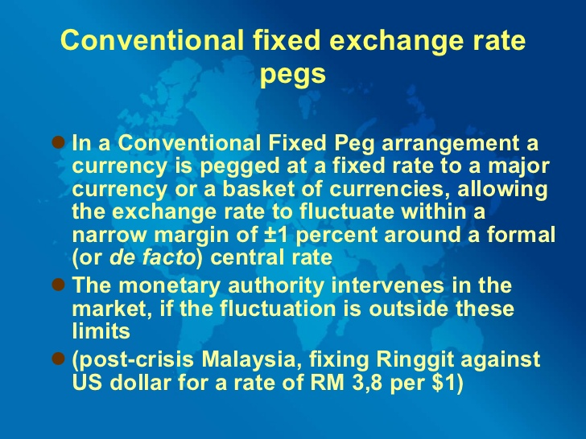

Slide 76
La valeur du dirham est ainsi déterminée sur la base des cours des devises constituant le panier pondérés de leurs poids respectifs.
Un dirham est égal à l'inverse du cours de référence du dollar que l'on va multiplier par 40% (0,4), auquel on ajoute l'inverse du cours de l'euro, que l'on va multiplier par 60% (0,6). On multiplie ensuite à nouveau le résultat par celui du rapport du cours l'euro sur le cours du dollar. Le résultat est l'expression de la valeur du dirham et de son équivalent dans les grandes devises

Slide 77


Slide 78
Bank Al-Maghrib procède ainsi quotidiennement, de 8h30 à 15h30, à la cotation des cours de change de 16 devises contre le dirham et s’engage dans le cadre du marché de change domestique à les négocier avec les banques marocaines.

Slide 79
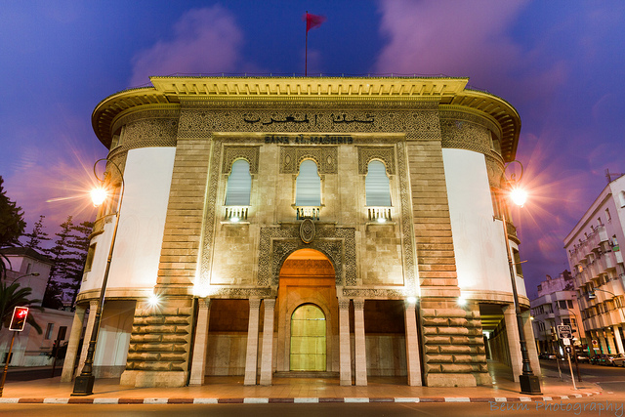

Slide 80


Slide 81
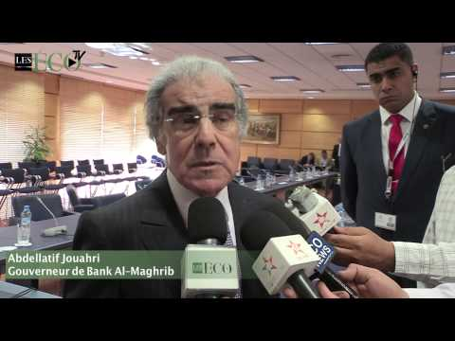

Slide 82
Ce régime de change, le Fixed and Basket peg, se traduit par un ancrage du Dirham à l’Euro (majoritairement) et au dollar (minoritairement), prenant en compte le fait que ce sont les deux principales devises mondiales et celles des plus importants partenaires commerciaux du Maroc.
Ce système a des qualités :
Il assure une stabilité du dirham vis-à-vis de ses principaux partenaires compte tenu de la balance des paiements. Une stabilité du taux de change du Dirham qui conforte la confiance des investisseurs étrangers.
Il confère une meilleure crédibilité de la politique monétaire et permet de réduire l’inflation.

Slide 83
Ce régime de change a également quelques inconvénients :
- Il limite dans une certaine mesure l’indépendance monétaire du pays ;
- Il se traduit par une appréciation du Dirham par rapport à celle de pays concurrents, tels que la Tunisie et l’Egypte.

Slide 84
Un changement significatif est intervenue récemment. Le Ministre de l’Economie et des Finances, a décidé d’adopter l’application d’un nouveau régime de change à partir du lundi 15 janvier.
Qu’est ce qui va changer ?
La parité du dirham sera désormais déterminée à l’intérieur d’une bande de fluctuation de ± 2,5 % contre ± 0,3 % par rapport à un cours central fixé par Bank Al-Maghrib sur la base d’un panier de devises composé de l’euro (EUR) et du dollar américain (USD) à hauteur respectivement de 60 % et 40 %.
Cette marge de fluctuation a été élargie à partir du 9 mars 2020 de ± 2,5 à ± 5%.

Slide 85
Il faut préciser qu’il ne s’agit pas d’une libéralisation systématique du taux de change, mais toujours d’un régime de flottement administré.
Si les nouvelles marges de fluctuation se traduisent par une dépréciation du dirham, celle-ci devrait profiter au tourisme car la destination Maroc deviendra plus abordable ; et aux exportations puisque les prix des produits locaux (Automobiles, phosphates et dérivés, textile et cuir, agriculture et agro-alimentaire…) seront moins chers.
Il en est de même pour les Marocains résidant à l’étranger puisque la valeur du dirham va baisser, ce qui va indirectement profiter à l’économie ; le transfert des devises représentant 7% du PIB national.
D’un autre côté, la dépréciation, même légère, pourrait se traduire par un renchérissement de la facture des importations (biens d’équipement, produits énergétiques, …) qui sera naturellement répercuté sur le consommateur final.

Slide 86
Pourquoi le Dirham n’est-il pas encore une monnaie totalement convertible ?

Slide 87
Qu’est ce qu’une monnaie convertible ?
La convertibilité implique la liberté, pour tout détenteur d'une monnaie nationale, résident ou non, de la convertir en n'importe quelle devise étrangère dans la quantité qu'il souhaite, où et quand il le souhaite, sans être soumis à aucune réglementation de change.
Une monnaie peut être partiellement convertible, et il existe plusieurs formes de convertibilité partielle ou limitée, notamment la convertibilité au titre des transactions courantes, la convertibilité aux fins des mouvements de capitaux, la convertibilité interne et la convertibilité externe.
.

Slide 88
La convertibilité au titre des transactions courantes s’entend du droit de convertir des encaisses monétaires en devises pour effectuer des paiements afférents à des transactions en biens et services.
La convertibilité aux fins des mouvements de capitaux s’entend du droit qu’ont les détenteurs d’une monnaie de convertir leurs encaisses en devises pour régler des transactions en capital.
La convertibilité externe s’entend généralement du droit conféré aux détenteurs étrangers d’une monnaie (non-résidents) de convertir leurs encaisses en devises.
La convertibilité interne s’entend en général du droit conféré aux détenteurs intérieurs (résidents) d’une monnaie de convertir leurs encaisses en devises.

Slide 89
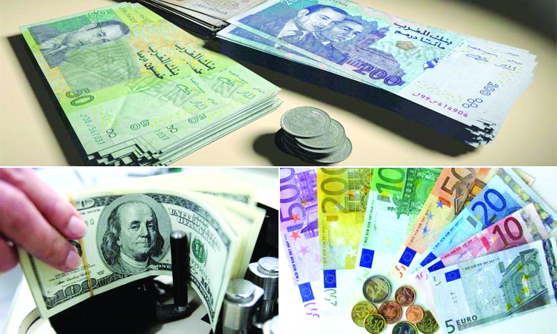

Slide 90
On peut dire qu’un pays qui a instauré ces quatre formes de convertibilité a une monnaie pleinement convertible, car cela signifie que les résidents et les non-résidents du pays peuvent convertir librement la monnaie nationale, au taux de change en vigueur, en devises étrangères, pour des besoins de transactions de biens et de services.

Slide 91
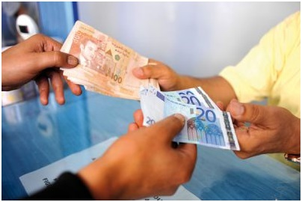

Slide 92
Quelles étapes ont-elles été déjà franchies vers la convertibilité totale du Dirham ?
Au Maroc, la libéralisation des changes et l’évolution vers la convertibilité totale du dirham s’est accélérée dans les années 90 : (i) un marché des changes a été mis en place dès 1990 ; (ii) la convertibilité du DH au titre des transactions courantes a été instaurée en 1993 avec l’adhésion à l’article 8 des statuts du FMI ; les opérations en capital ont toutes été libéralisées pour les non-résidents et le dirham bénéficie déjà d’une convertibilité externe.

Slide 93
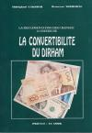

Slide 94
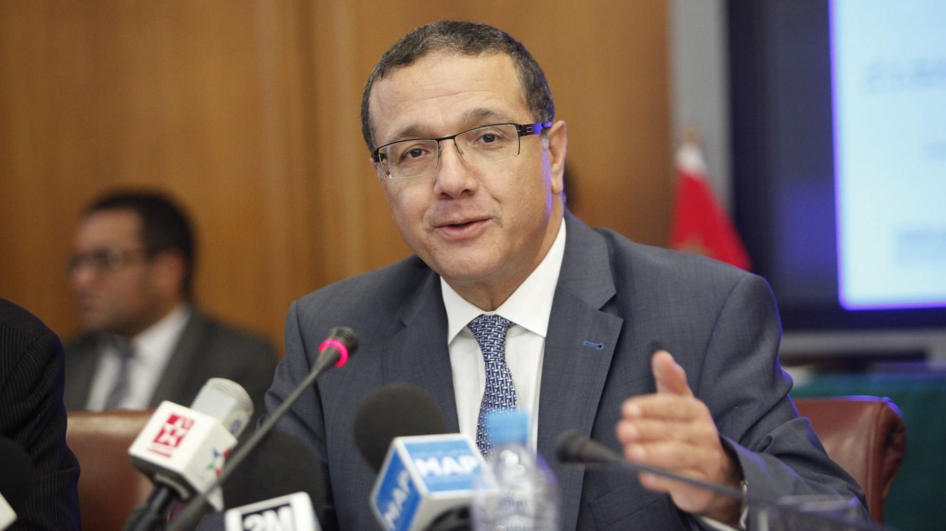

Slide 95
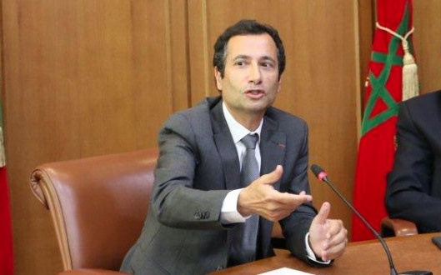

Slide 96
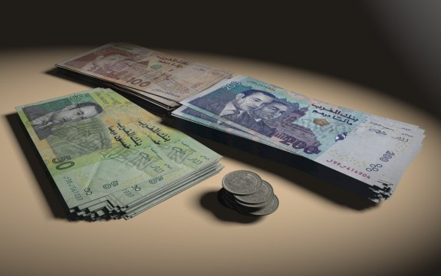

Slide 97
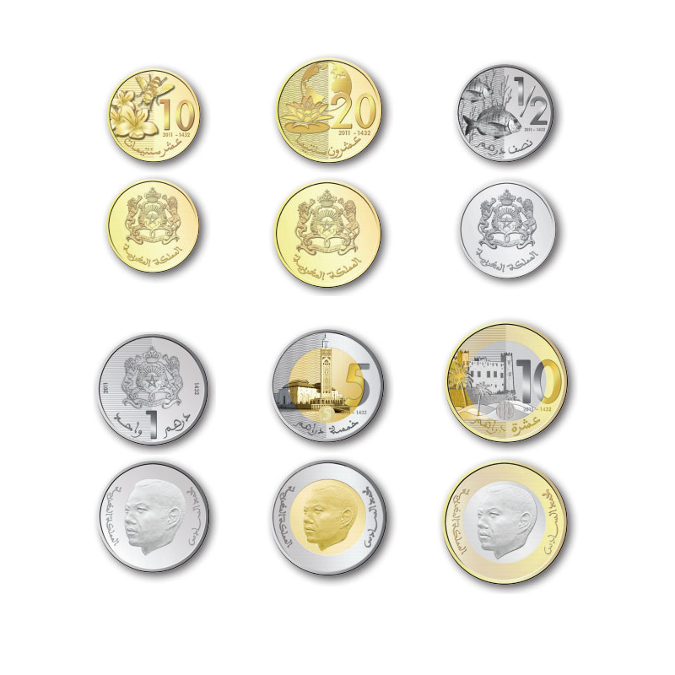

Slide 98


Slide 99
Quelles sont les étapes encore à franchir ?
La convertibilité totale du Dirham signifierait la libre entrée et sortie des capitaux sans entraves ni restrictions. Au Maroc,
Le Dirham bénéficie déjà d’une convertibilité externe pour les non-résidents, mais pas d’une convertibilité interne, car les résidents n’ont pas encore la possibilité de convertir sans restrictions leurs encaisses en devises.
La convertibilité aux fins des mouvements de capitaux est déjà accordée aux non-résidents, mais malgré des avancées en 2007, les résidents demeurent confrontés à des restrictions en matière de mouvements de capitaux.
Le démantèlement de ces restrictions rendrait le Dirham pleinement convertible.

Slide 100
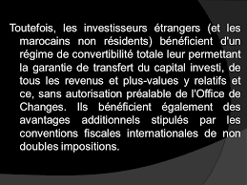

Slide 101
Avantages et inconvénients de La convertibilité totale du Dirham
La convertibilité totale de la monnaie nationale conforterait la place de plateforme d’investissement, de hub financier, du Maroc ;
Elle accélérerait l’intégration financière du Maroc dans la région et dans le monde ;
Elle mettrait le Maroc au rang des pays s émergents ;
Elle renforcerait encore davantage Casablanca Financial City.

Slide 102
Le problème principal de la convertibilité totale du Dirham est celui de la fragilité de la position extérieure du Maroc reflétée dans sa balance des paiements, qui peut se traduire par des sorties massives de capitaux, dans un contexte d’ouverture totale du compte de capital.
Les autorités marocaines sont pleinement conscientes du fait qu’une ouverture totale du compte de capital rendrait le pays beaucoup plus vulnérable aux turbulences financières internationales.

